Slide 1


Kelly

Slide 2




銀行概念

Slide 3

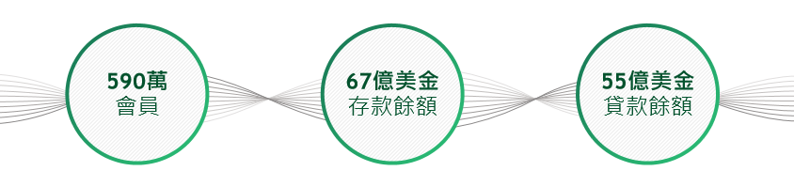
重要指數
1000萬會員
144億美金
存款餘額
93億美金
貸款餘額
公司介紹
公司創始年：2017
國家：韓國
總資產：12兆韓幣
淨營收：3,755億韓幣
稅前利潤：-19.8億韓幣
為 K Bank 的 ~5倍
為 K Bank 的 ~6倍
為 K Bank 的~7倍
2019.7.11
存放比 64.5%
1000萬會員
1000萬會員
1000萬會員
1197億美金
轉帳金額
869萬張
Debit Card
1.61億美金
客戶收益
资料来源：2018Q3年报
Notes:
Q1
總資產：8萬億韓幣
淨營業收入：230億韓幣
稅前利潤：-50億韓幣

Slide 4
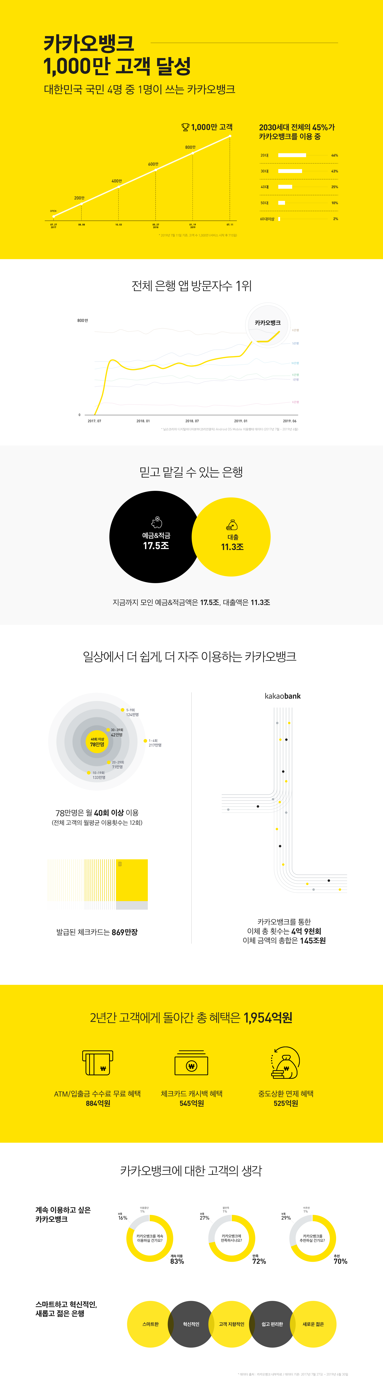
重要指數
活躍率66.5%
有78萬人每月使用超過40次
Kakao Bank 用戶年齡分布
30歲以下 | 12.4%
30-40歲 | 29.7%
40-50歲 | 34.4%
50歲以上 | 23.5%
公司介紹
公司創始年：2017
國家：韓國
總資產：12兆韓幣
淨營收：3,755億韓幣
稅前利潤：-19.8億韓幣
南韓使用人數最多的銀行
前4天達到100萬客戶
每天平均有14,000人
Notes:
使用人數超過南韓最大銀行 國民銀行
12.4％ 17-30歲
29.7％ 30-40歲
34.4％ 40-50歲
23.5％ 50多歲
活躍率：每個月使用

Slide 5
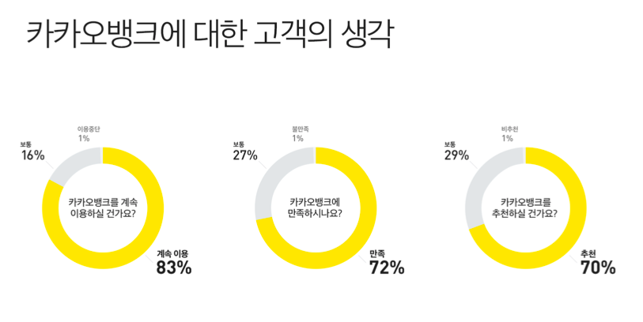
重要指數
Kakao Bank顧客感想
公司介紹
公司創始年：2017
國家：韓國
總資產：12兆韓幣
淨營收：3,755億韓幣
稅前利潤：-19.8億韓幣
願意繼續使用
83%
感到滿足
72%
願意推薦
70%

Slide 6
功能分類
APP
APP註冊+登入 主畫面介紹 My account Recommendation Bank Guide All function 通知設定
帳戶
開戶/限制 Safe Box 團體帳戶
Card
卡片申請 卡片種類 卡片管理 國內外交易開關 卡片遺失/取消 卡片重寄
收支
存款 定期存款 零存整付存款 節省26周 轉帳 國內 國外 提領 ATM/超商 無卡提款 交易紀錄 Hashtag Memo
其他
貸款 緊急貸款 信用貸款 貼息貸款 抵押貸款 商業貸款 投資

Slide 7
功能分類
APP
APP註冊+登入 主畫面介紹 My account Recommendation Bank Guide All function 通知設定
帳戶
開戶/限制 Safe Box 團體帳戶
Card
卡片申請 卡片種類 卡片管理 國內外交易開關 卡片遺失/取消 卡片重寄
收支
存款 定期存款 零存整付 節省26周 轉帳 國內 國外 提領 ATM/超商 無卡提款 交易紀錄 Hashtag Memo
其他
貸款 緊急貸款 信用貸款 貼息貸款 抵押貸款 商業貸款 投資

Slide 8
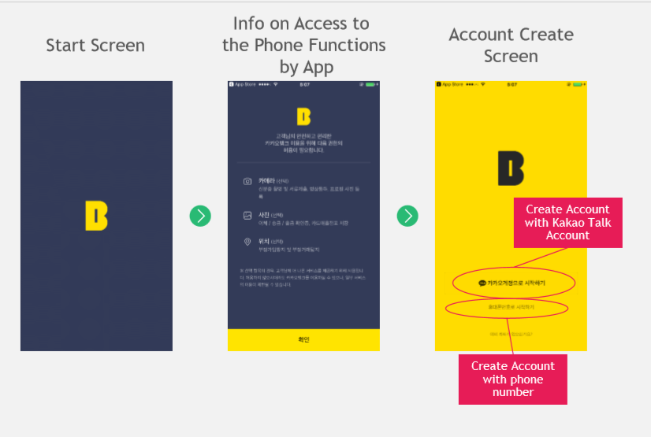
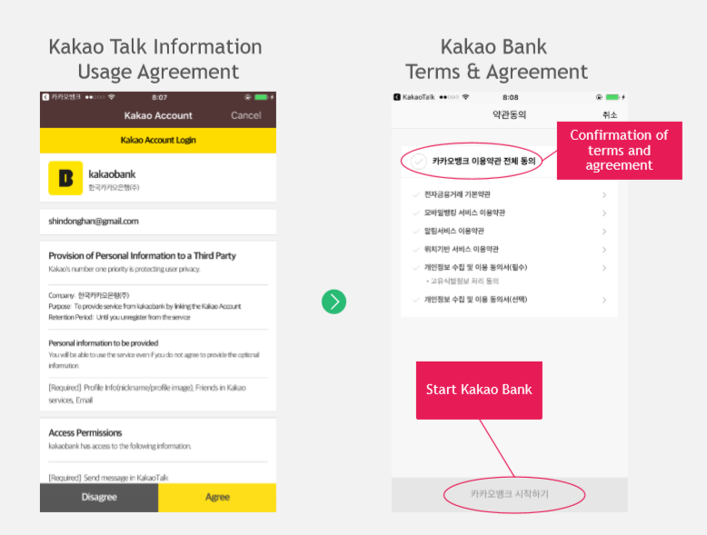

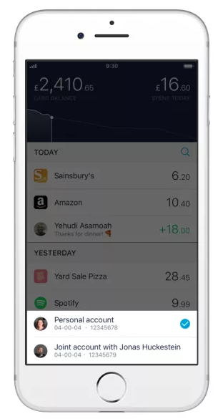
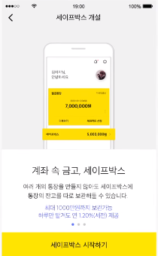
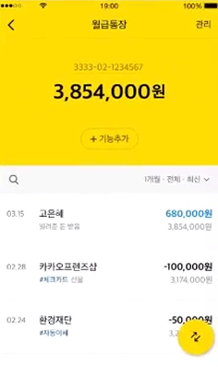
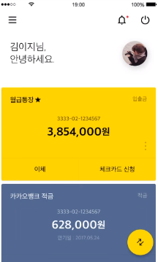
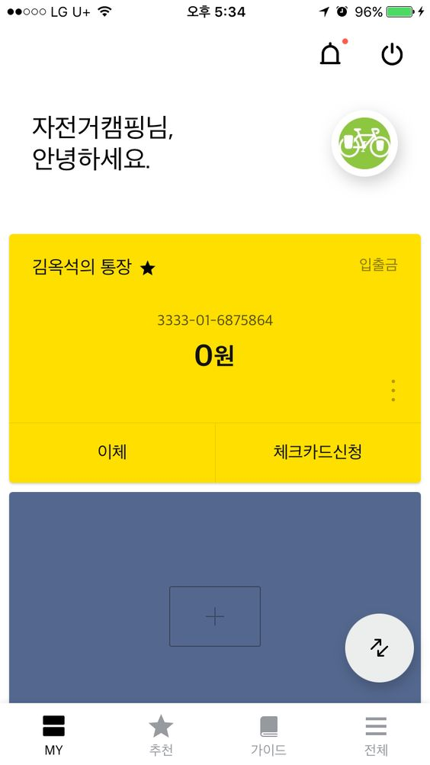
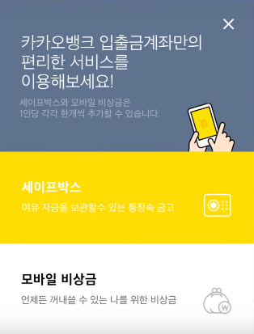
註冊+登入
APP

Slide 9
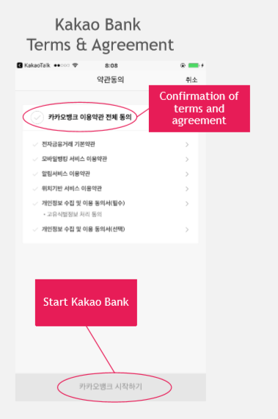
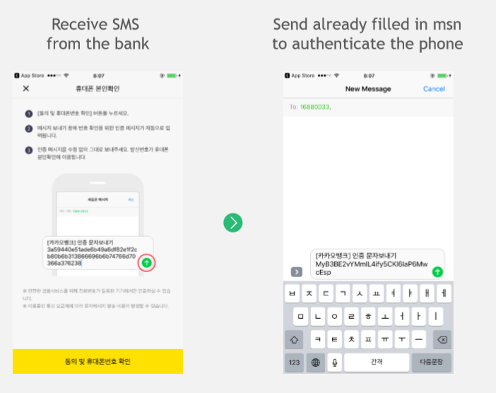
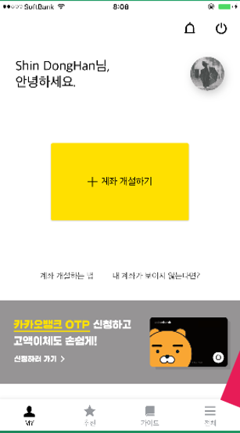
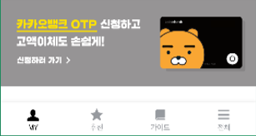
註冊+登入
APP

Slide 10
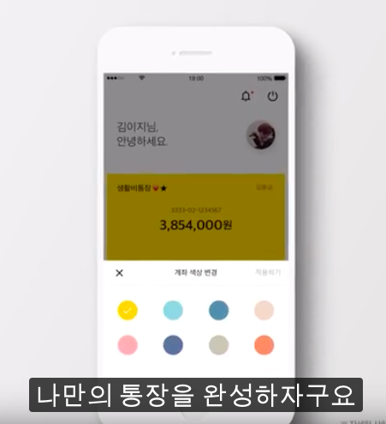
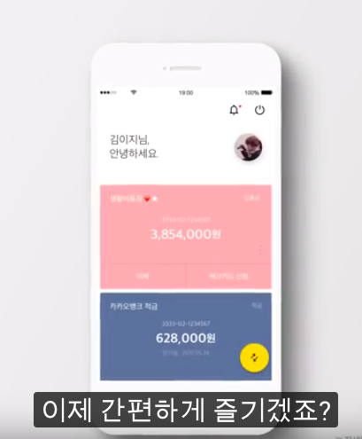
主畫面介紹
─ My Account information
APP
Alert & News
Log out
Apply for bank account
Info on Account Opening
Ad on bank features
(e.g. apply for OTP)
My account information
個人化介面
Bank Guide
Recommendation
All function menu

Slide 11
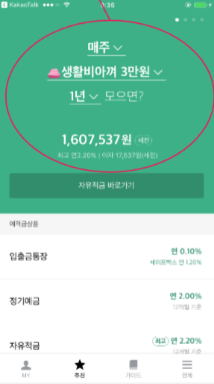
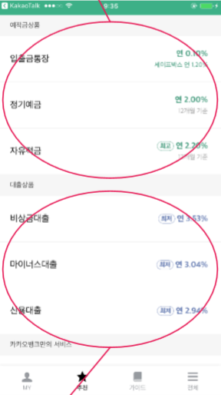
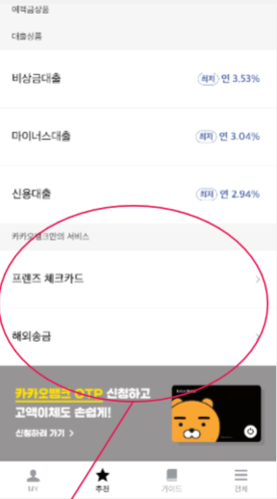
主畫面介紹
─ Recommendation
APP
Savings Simulation
Interest Rates on Deposit Product
Interest Rates on Loan Product
Other products:
Check Card Remittance

Slide 12
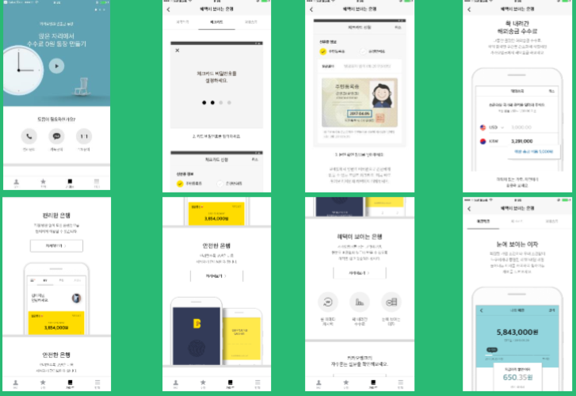
主畫面介紹
─ Bank Guide
Basic Information and Guide Regarding the Application
APP
Bank Guide

Slide 13
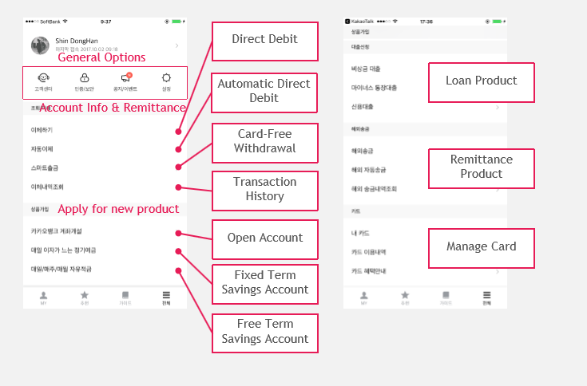
主畫面介紹
─ Total Menu
APP
All function menu

Slide 14
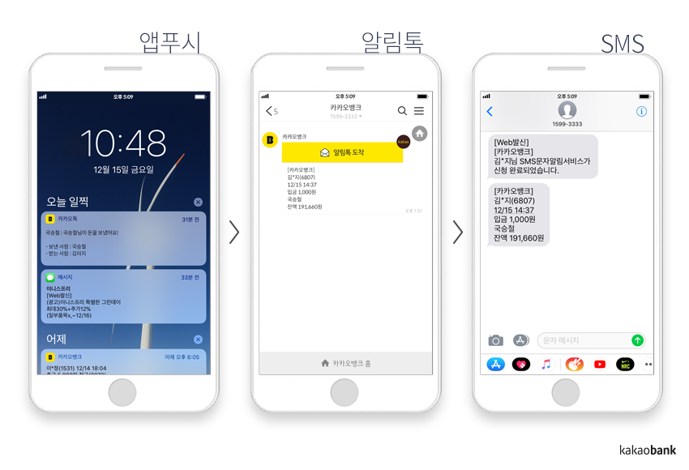
通知設定
─及時通知
APP
APP通知
Kakao talk通知
App、Kakao talk通知免費
短信
存款和取款通知：每月900
付款提醒：每月300
存款和取款+信用卡付款提醒：每月900
消費金額、時間
剩餘金額

Slide 15
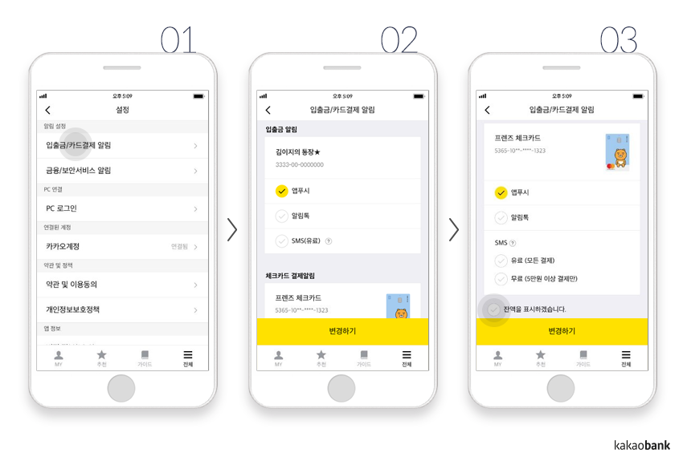
通知設定
─設置存款/取款/卡付款通知
APP
提款存款
存款/取款通知
刷卡
銀行賬戶
金融/安全服務通知
APP通知
PC連接
Kakao talk通知
條款和協議
隱私政策
刷卡
顯示剩餘

Slide 16
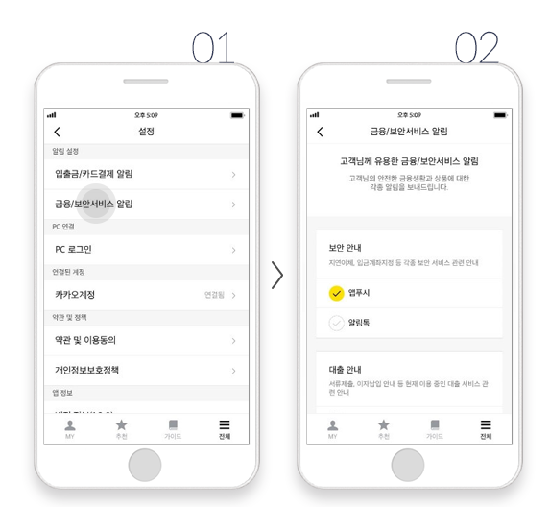

通知設定
─設置財務/安全服務通知
APP
各種安全服務的信息EX：存款帳戶分配
EX：
Kim * ji要求延遲轉移將在3小時後轉帳
Kim * ji明天（2017.12.08）是信用證（0000）貸款利息的支付日期
金融/安全服務通知
APP通知
條款和協議
貸款指南

Slide 17
功能分類
APP
APP註冊+登入 主畫面介紹 My account Recommendation Bank Guide All function 通知設定
帳戶
開戶/限制 Safe Box 團體帳戶
Card
卡片申請 卡片種類 卡片管理 國內外交易開關 卡片遺失/取消 卡片重寄
收支
存款 定期存款 零存整付 節省26周 轉帳 國內 國外 提領 ATM/超商 無卡提款 交易紀錄 Hashtag Memo
其他
貸款 緊急貸款 信用貸款 貼息貸款 抵押貸款 商業貸款 投資

Slide 18
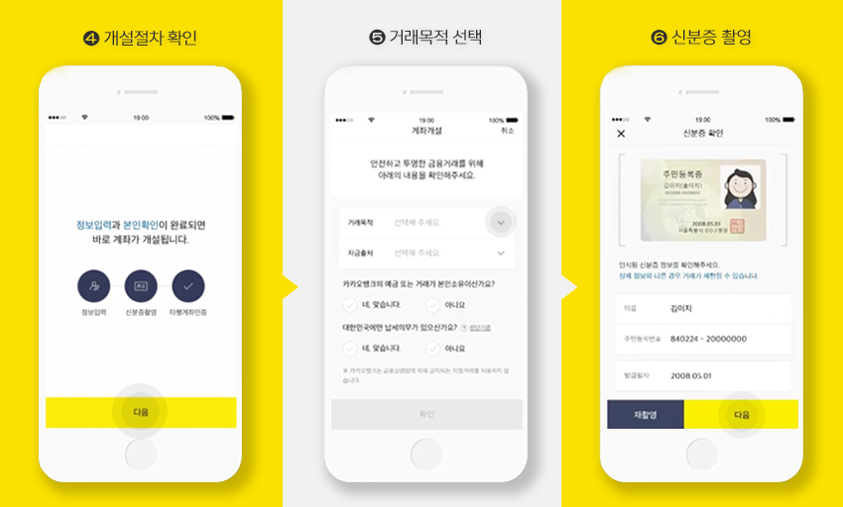
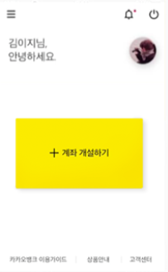
開戶+限制
帳戶
拍身分證
交易目的
資金來源
輸入名下其他銀行帳戶
開立帳戶

Slide 19
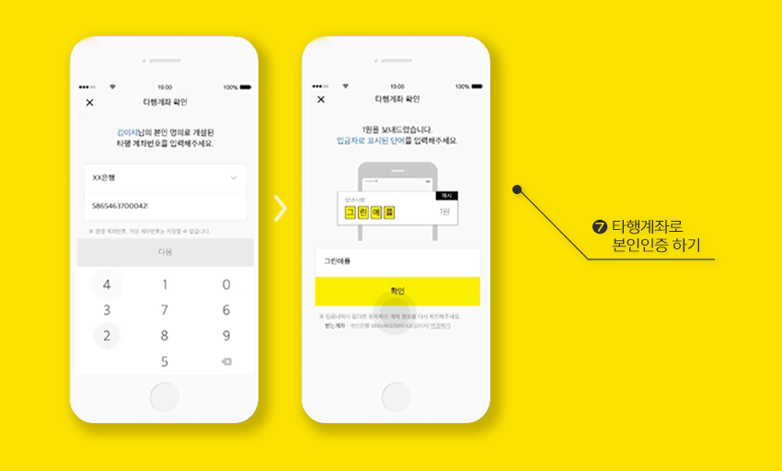

開戶+限制
帳戶
Kakao會免費從此帳號傳送1元至剛剛填寫的其他銀行帳號
開戶限制
17歲以上國民可以申請
每個人可申請多個帳戶(數量沒有限制)，但20天內不可重複申請
輸入姓名
Account Name
Account Type
其他銀行帳戶
Account Balance
輸入交易記錄中顯示的“付款人”的姓名
Transfer
Apply for Check Card

Slide 20
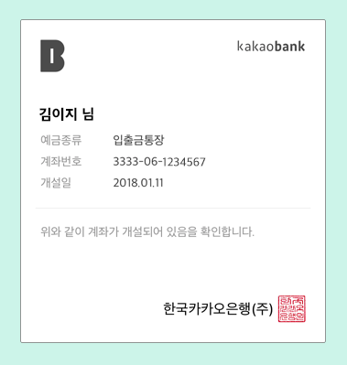
申請存摺副本
帳戶
方法一：
從APP“全部”>“客戶中心”>“頒發證書”>“開立帳戶確認”
方法二：
從PC 官網“客戶中心”>“證書”>“我的證書頒發歷史”

Slide 21
Safe Box
即使只投入一天，也可以獲得每年1.2％（稅前）的利息
每個帳戶皆可申請一個Safe box
帳戶
添加
Safe box

Slide 22
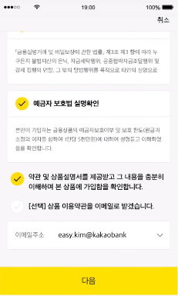
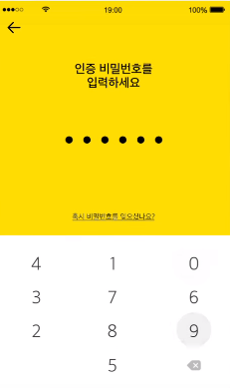
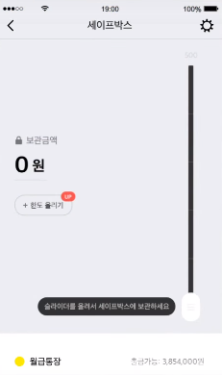
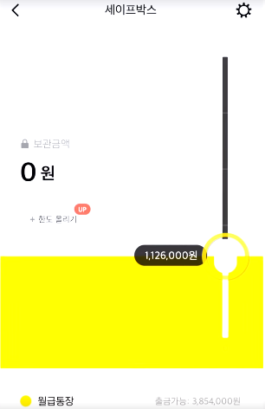
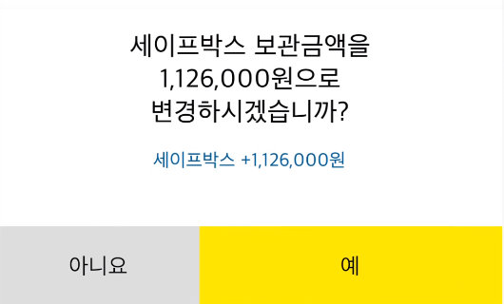
Safe Box
帳戶
Set Amount to Freeze
Total Balance
因此帳戶金額不夠，所以要把錢匯進來才能執行

Slide 23
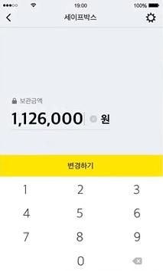
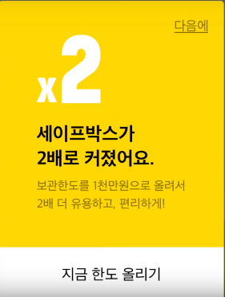
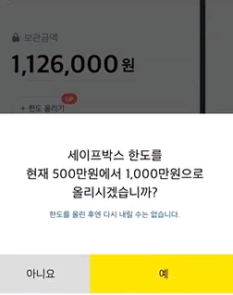
Safe Box
帳戶
原先保管上限為500萬韓元
增加保管上限
增加到1000萬韓元之後
不能再降低到500萬韓元
增加保管上限
金額也可以手動輸入

Slide 24
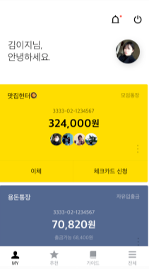
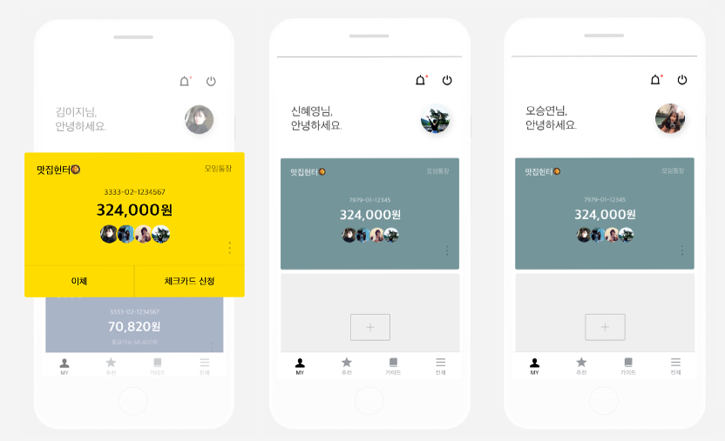
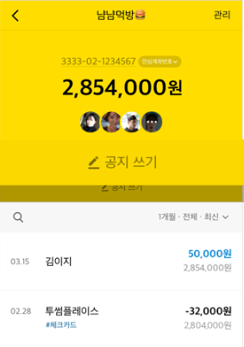
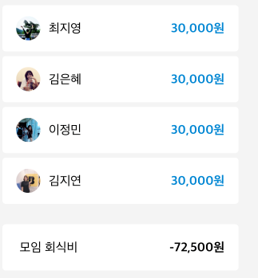
2018, Dec , 7
團體帳戶
團體共同加入一個帳戶，共享一個存摺
帳戶
1.一起看
“每個人一起寫並共享的透明收集存摺”

Slide 25
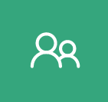
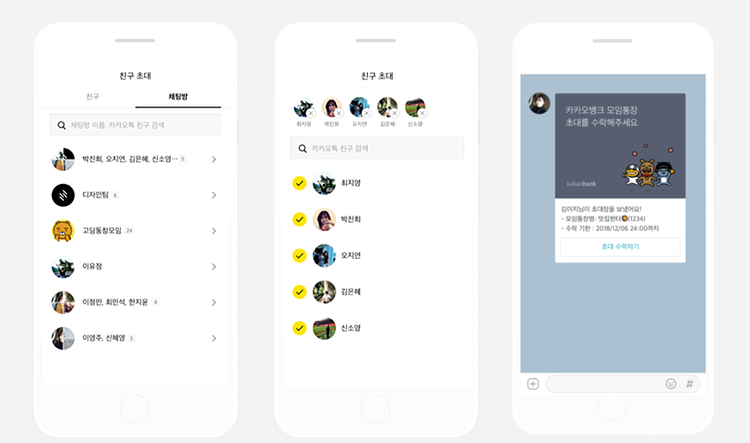
團體帳戶
團體共同加入一個帳戶，共享一個存摺
帳戶
2.容易
“依據KakaoTalk邀請成員快速組成會議，任何人都可以邀請，無須有Kakao Bank帳戶”
最多100名成員
即使沒有帳戶只要註冊應用程式，也可以查看帳簿的交易詳情
Notes:
因為您可以看到所有這些？當然，我沒有錯過安全。首先，您不能使用“ 安全帳號 ”功能公開您的帳號。當非帳戶持有人看到詳細信息時，我們將使用“ 交易名稱處理 ”功能保護其他會員的個人信息

Slide 26
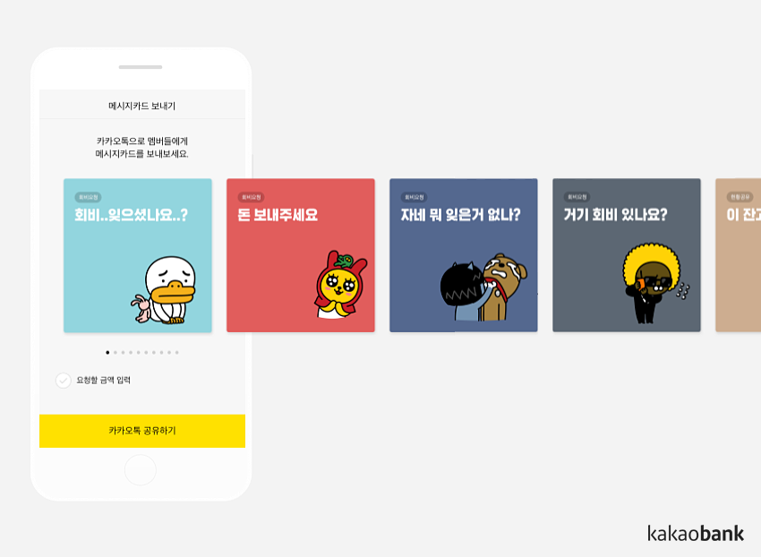
團體帳戶
團體共同加入一個帳戶，共享一個存摺
帳戶
3.有趣
“使用Kakao朋友角色的管理留言卡”
要求支付會費並告訴需要支付多少費用
分享餘額狀態的留言卡
會員資格請求

Slide 27
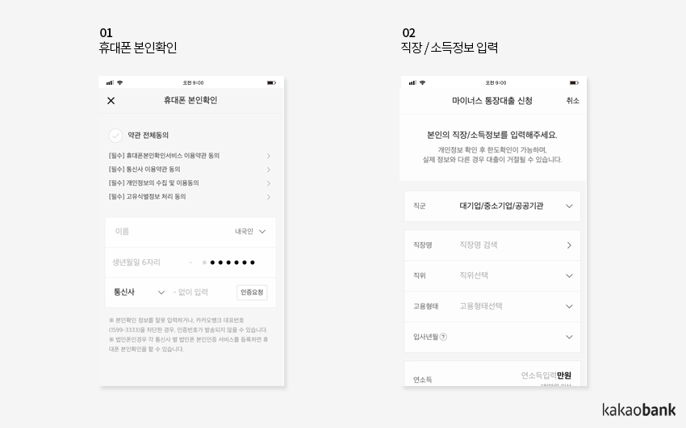
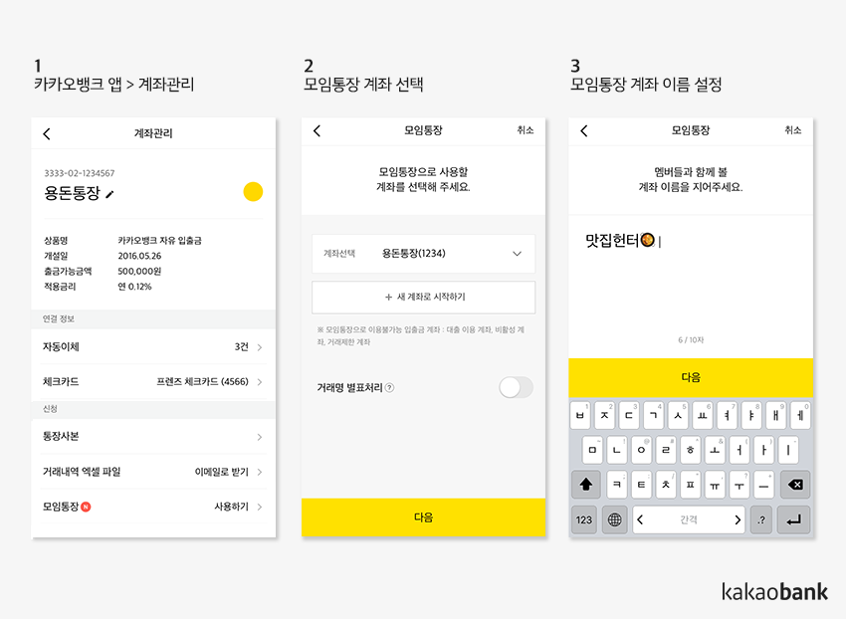
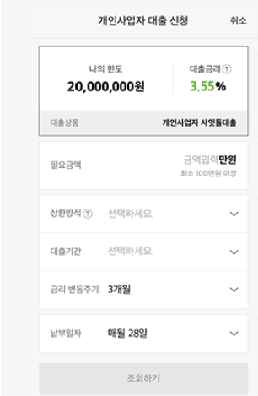
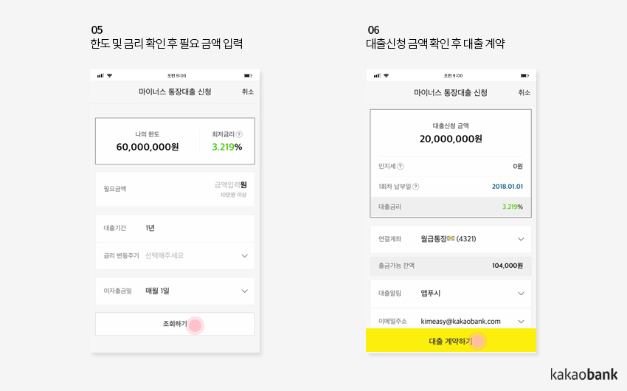
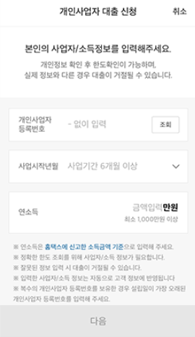
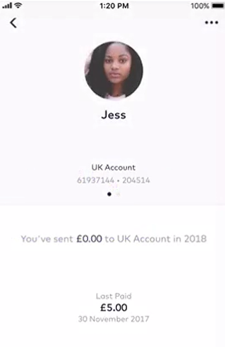




團體帳戶
帳戶
01. 創立團體帳戶
選擇帳戶
設立時間
單筆可轉金額
利率0.12％
+從一個新帳戶開始
自動轉帳
銀行存摺的副本
交易歷史Excel文件
通過電子郵件接收
設立會議名稱
選擇帳戶

Slide 28







團體帳戶
帳戶
02.邀請人員
參與成員
您的朋友必須在邀請參加的有效期內接受邀請
支付會員費
發送留言卡
顯示支付明細
會議設置
設置完成
邀請朋友

Slide 29

團體帳戶
帳戶
03.參加團體帳戶
觀看會議中所有的交易紀錄
Notes:
受邀成員可以通過發送的KakaoTalk消息參與。即使您不使用可可銀行，即使您沒有帳戶，也可以參與並查看您的帳戶。以這種方式註冊的所有成員都可以查看帳簿的詳細信息並支付會費。我可以輕鬆創建和參與總務會議成員嗎？

Slide 30

團體帳戶
帳戶
04.索取會費
這個月
累積的
會員存款總額
自動發送留言卡資訊到會員的聊天室
輸入要求的金額
給會員留言卡
查看會員存款餘額
選擇留言卡和編輯文字
輸入金額

Slide 31

團體帳戶
帳戶
05.支付會費
你忘記了會員費嗎？
沒有Kakao Bank帳戶，也可以複製轉帳資訊轉帳
直接從Kakao bank發送
加入我的最愛
自動轉移
確認
選擇轉出帳戶

Slide 32

團體帳戶
帳戶
06.設置直接付款
每個月25日，25,000韓元自動轉移
收款帳號
您想註冊直接付款嗎？
申請
申請直接付款
再次確定

Slide 33


團體帳戶
帳戶
07.設立公告並分享
設立公告
分享
打開公告按分享
分享到聊天室

Slide 34


2019, July , 1
團體帳戶
帳戶
在它發布的月份超過100萬用戶！ ！ ！
用戶總數為100萬300，開設 332,000個帳戶

Slide 35


團體帳戶
帳戶
使用者性別 、年齡
團體帳戶設立目的
其他 ex: 學校俱樂部，公司團隊，粉絲俱樂部和體育
男性
女性
團契
約會
20歲
30歲
40歲
50歲
旅行
家庭和生活開支

Slide 36


團體帳戶
帳戶
帳戶平均人數
帳戶平均餘額
平均人數為3.01
平均餘額為472,600韓元
因為有許多小團體
超過一半的成員累計不到10萬韓元
最大的銀行存摺中有56個成員
最高餘額為2.9億韓元

Slide 37


團體帳戶
帳戶
帳戶留言卡
單獨帳號
悲傷但有趣的事實是
至今有8,132個會議仍然是單獨的
最多的留言為
“阿 ...忘記了......？”
目前已發出42,253張留言卡
可以隨時查看使用日誌，因此非常適合將作為日誌本

Slide 38


會議存摺
帳戶
會議存摺100萬用戶紀念活動
在FB及Kakao Talk共享完成後，將立即得表情符號

Slide 39
功能分類
APP
APP註冊+登入 主畫面介紹 My account Recommendation Bank Guide All function 通知設定
帳戶
開戶/限制 Safe Box 團體帳戶
Card
卡片申請 卡片種類 卡片管理 國內外交易開關 卡片遺失/取消 卡片重寄
收支
存款 定期存款 零存整付 節省26周 轉帳 國內 國外 提領 ATM/超商 無卡提款 交易紀錄 Hashtag Memo
其他
貸款 緊急貸款 信用貸款 貼息貸款 抵押貸款 商業貸款 投資

Slide 40

卡片申請
Card
結算帳戶
現金回饋、後付時間
每個月10號
卡付款提醒
應用程式提醒
申請交通卡後付功能
設定密碼
申請卡片
選擇卡片類型並創建密碼
設置結算帳戶和提醒
Notes:
0

Slide 41

卡片申請
Card
是否同意代理人接收
同意
不同意
如果您同意接收代理人，代理人需要在提取時驗證身份證明
身份證明
卡送貨地址
身分證
駕照
家庭住址
工作地址
直接輸入
輸入發行日期
輸入卡片送貨地址
代理人接收同意

Slide 42

卡片種類
是否滿18歲
Card
是否有海外付款的功能
是否使用交通卡後付的功能
現金回饋 0.2%
假日和國定假日 0.2%+0.2%
特別通路
咖啡、電影、理髮
(1000-5000韓幣不等回饋)
補習費：20萬韓元以上回饋1萬韓元
零售超商(10%)
Notes:
Kakao銀行朋友支票卡可以發給持有17歲以上居民登記卡的Kakao銀行會員，但如果他們未滿18歲，則不能使用後付運卡功能。如果您未滿18歲，請申請Ryan或Apeach卡。
交通卡後付功能：本月1-30號使用，在下個月10號前付款

Slide 43



卡片種類
Card

Slide 44



卡片種類
─OTP Card
Card
Kakao bank OTP 何時使用？
海外匯款/高額匯款 時使用

Slide 45

卡片種類
Card

Slide 46

卡片管理
─設置卡片在國內外支付鎖定
Card
國內付款關閉，不能：
在線或離線的國內商家付款
提供付費交通卡功能
國內ATM交易
國外付款關閉，不能：
在線/離線海外商家付款
海外ATM交易
（現金提取）
使用紀錄
卡片管理
國內付款
國外付款
我的卡片
卡片使用設定
卡片好處

Slide 47

卡片管理
─申請卡片遺失
Card
您確定要舉報丟失的Debit card嗎？
更改卡密碼
卡片遺失
申請遺失
我的卡片
申請卡重新簽發
卡片使用設定
卡片好處

Slide 48

卡片管理
─申請重新發卡
Card
如果申請重新發卡，則無法取消遺失報告
你想繼續嗎？
更改卡密碼
卡片遺失
申請補發並取消現有卡
重新申請
取消遺失申請
我的卡片
申請卡重新簽發
卡片使用設定
卡片好處

Slide 49

卡片管理
─取消遺失申請
後付費運輸功能需要大約3個工作日才能使用
Card
更改卡密碼
卡片遺失
重新申請
取消遺失申請
申請卡重新簽發
輸入卡的到期日期、CVC號碼、密碼等，以取消遺失申請

Slide 50
功能分類
APP
APP註冊+登入 主畫面介紹 My account Recommendation Bank Guide All function 通知設定
帳戶
開戶/限制 Safe Box 團體帳戶
Card
卡片申請 卡片種類 卡片管理 國內外交易開關 卡片遺失/取消 卡片重寄
收支
存款 定期存款 零存整付存款 節省26周 轉帳 國內 國外 提領 ATM/超商 無卡提款 交易紀錄 Hashtag Memo
其他
貸款 緊急貸款 信用貸款 付息貸款 抵押貸款 商業貸款 投資

Slide 51


存款
收支
項目 | 定期存款 | 零存整付存款 | 節省26週
期間 | 最少6~36個月 | 最少1~36個月 | 26週
付款頻率 | 一次 | 每日，每週，每月 | 每個星期
金額限定 | 每月1,000韓元 ~300萬韓元 | 每月1,000韓元 ~300萬韓元 | 1,000韓元/ 2,000韓元 / 3,000韓元
付款金額 | 一開始設定 | 自由 | 每週增加固定金額
利率 | 依期間不同 2.1%~2.6% | 每年2％ | 每年1.8％
額外提前利率 （自動轉帳） | 0.2％ | 0.2％ | 0.2％
額外付款 | o | o | x
緊急撤離 | 2次 | 2次 | x
到期自動終止/延期 | 終止/延期 | 終止/延期 | 終止

Slide 52






存款
─定期存款
收支
允許緊急提款最多兩次而不終止
年存款利率
定期存款
存款期限：從6個月到36個月
零存整付儲蓄
可額外付款

Slide 53


存款
─零存整付存款
收支
允許緊急提款最多兩次而不終止
1個月到36個月
每個月1000-300萬韓元
設定自動轉帳多0.2%利率
定期存款
零存整付儲蓄
每秒鐘金額變動
選擇支付期限、金額、頻率

Slide 54


存款
─節省26周
設定每星期存入1000~3000韓元，每周成功完成挑戰時，都能收到一個可愛的Kakao Friend角色
收支
節省26周活動至今超過50萬人參與

Slide 55











存款
─節省26周建立
收支
選擇“節省26周”
基本利率為每年1.8%
設定自動轉帳補助0.2％

Slide 56

存款
─節省26周建立
收支
是否在到期時自動取消
設置要撤銷的帳戶
選擇挑戰金額
最後金額
根據資金選擇每週增加的金額

Slide 57

存款
─節省26周建立
收支
完成訂閱並驗證您的存款

Slide 58



存款
─節省26周建立
收支
存款紀錄

Slide 59






存款
─節省26周
收支
節省26周目的前五名
旅遊
美食
運動鞋
樂高
買書
不定時贈送實體娃娃禮品吸引參與存款活動

Slide 60
功能分類
APP
APP註冊+登入 主畫面介紹 My account Recommendation Bank Guide All function 通知設定
帳戶
開戶/限制 Safe Box 團體帳戶
Card
卡片申請 卡片種類 卡片管理 國內外交易開關 卡片遺失/取消 卡片重寄
收支
存款 定期存款 零存整付存款 節省26周 轉帳 國內轉帳 國外匯款 提領 ATM/超商 無卡提款 交易紀錄 Hashtag Memo
其他
貸款 緊急貸款 信用貸款 付息貸款 抵押貸款 商業貸款 投資

Slide 61



轉帳
─國內轉帳
收支
轉帳金額
Kakao Talk Friend
Account number
轉帳
選擇轉帳方式
輸入轉帳金額
尋找轉帳 Kakao talk friend

Slide 62




轉帳
─國內轉帳
收支
MSG to receiver
確認

Slide 63


轉帳
─國內轉帳：查看和更改轉帳限額
收支
移動設備
自動化設備
驗證/安全
認證方法管理
OTP註冊/管理
APP轉賬限額 | 預設 |  | 提高
 | 一次最高 | 一天總共 | 一次最高 | 一天總共
1級（OTP） | 1億 | 5億 | 5億 | 20億
2級 (SE支持) | 1000萬 | 5000萬 | 1億 | 5億
3級 （SE不 支持） | 1000萬 |  | 1億
查看目前轉賬限額
需要OTP註冊
更改轉移/取款限額
延遲轉帳服務
申請臨時增加
變更
(單元：韓元)
更改轉移/取款限額
Notes:
隱藏圖案線條輸入
根據設備的不同，非SE支持操作系統每天可以增加高達1000萬韓元的傳輸限制，並且可以通過輸入高達每天5000萬韓元的傳輸限制的身份驗證密碼來增加SE支持的操作系統。如果您想將每日轉移限額從5000萬韓元增加到不到5億韓元，您必須註冊OTP。但是，如果您只有一個限制帳戶（沒有其他常規帳戶），您將無法更改（減少或增加）您的應用轉移限制

Slide 64


轉帳
─國內轉帳：設定備忘錄
收支
更改傳輸時間和添加輸入

Slide 65


轉帳
─國內轉帳：查詢轉移紀錄
收支
設置查詢週期
轉移歷史記錄搜索
設置查詢類型
全部
完成
失敗
取消
待轉移
自動轉移
存款
利用hashtag收款人姓名查詢

Slide 66




轉帳
─快速複製帳號
收支
方法一：
方法二：
更改帳戶名稱
系統顏色變化
帳號複製
進入所需的帳戶
按頂部的帳號即複製帳號

Slide 67




轉帳
匯款5,000美元內費用僅為5,000韓元
僅需3-5天收款人便可收到匯款
─國外匯款
收支
Select receiving country and amount to send
Name in English
Bank Code
Account Number
Agree with terms & conditions
22 countries

Slide 68
功能分類
APP
APP註冊+登入 主畫面介紹 My account Recommendation Bank Guide All function 通知設定
帳戶
開戶/限制 Safe Box 團體帳戶
Card
卡片申請 卡片種類 卡片管理 國內外交易開關 卡片遺失/取消 卡片重寄
收支
存款 免費儲蓄 定期存款 節省26周 轉帳 國內 國外 提領 ATM/超商 無卡提款 交易紀錄 Hashtag Memo
其他
貸款 緊急貸款 信用貸款 無存款賬戶貸款 抵押貸款 商業貸款 投資

Slide 69


提領
─ ATM提領
收支
全國銀行ATM、超商ATM都免手續費
ATM機台限制
ATM機台可以存款、取款、查詢和轉賬
ATM轉賬限額每月3000萬韓元，每天600萬韓元
提款限額為每天600萬韓元，一次為100萬韓元

Slide 70

提領
─無卡提領
收支
01. 註冊智能提款帳戶
註冊智能取款
選擇帳戶
ATM智能取款
註冊
確定

Slide 71


提領
─無卡提領
收支
02.申請提款驗證碼
申請提款驗證號碼
ATM智能取款
驗證號碼保留5分鐘，過期後可以再重新申請

Slide 72



提領
─無卡提領
收支
03.在ATM上使用智能取款
點擊ATM主頁上的Kakao Bank圖標
→選擇Smart Withdrawal
→輸入您要提取的帳號和金額
輸入申請的提款驗證碼
完成
智能提款限額
限額包含在ATM一般提款限額中
每天限制50萬韓元
根據設備的不同，一次最多30~50萬韓元

Slide 73
功能分類
APP
APP註冊+登入 主畫面介紹 My account Recommendation Bank Guide All function 通知設定
帳戶
開戶/限制 Safe Box 團體帳戶
Card
卡片申請 卡片種類 卡片管理 國內外交易開關 卡片遺失/取消 卡片重寄
收支
存款 免費儲蓄 定期存款 節省26周 轉帳 國內 國外 提領 ATM/超商 無卡提款 交易紀錄 Hashtag Memo
其他
貸款 緊急貸款 信用貸款 無存款賬戶貸款 抵押貸款 商業貸款 投資

Slide 74

交易紀錄
─查看卡片支付紀錄
收支
卡片歷史
選定某交易
→付款詳細信息
查看商家的地址和電話號碼

Slide 75

交易紀錄
─Hashtag
輕鬆看出消費、轉帳、匯款等等
收支
選擇要查看交易歷史記錄的帳戶
點擊放大鏡

Slide 76

交易紀錄
─Hashtag
輕鬆看出消費、轉帳、匯款等等
收支
選擇要查看交易歷史記錄的帳戶
選擇交易歷史記錄中顯示的主題標籤
顯示相同類型的交易

Slide 77

交易紀錄
─Memo
收支
加總
查看期間
1個月
3個月
上個月
直接輸入
交易類型
全部
僅限存款
僅限支出
交易記錄
最新的
過去的
交易紀錄上搜尋某個hashtag
設定查詢期限
可以一眼看到期限內的相關交易

Slide 78


交易紀錄
─匯出交易紀錄
收支
管理
下載交易歷史
(匯出為Excel文件)
選擇帳戶
點選”管理”

Slide 79
交易紀錄
─查看交通卡後付記錄
收支
交通使用情況查詢
地鐵
首爾巴士
鐵路工作
我的卡片
卡管理
可以檢視交通狀況

Slide 80
功能分類
APP
APP註冊+登入 主畫面介紹 My account Recommendation Bank Guide All function 通知設定
帳戶
開戶/限制 Safe Box 會議存摺
Card
卡片申請 卡片種類 卡片管理 國內外交易開關 卡片遺失/取消 卡片重寄
收支
存款 免費儲蓄 定期存款 節省26周 轉帳 國內 國外 提領 ATM/超商 無卡提款 交易紀錄 Hashtag Memo
其他
貸款 緊急貸款 貼息貸款 信用貸款 抵押貸款 商業貸款 投資

Slide 81

貸款比較
其他
 | 貼息貸款 | 緊急貸款 | 信用貸款 | 抵押貸款 | 企業貸款
使用方式 | 貸款限額內，需要時才使用 | 貸款金額直接轉入帳戶
貸款利率 | 1.655％~3.56％ | 3.07 ％~ | 3.259％~1.655％ | 2.66%~ | 每年3.55％
申請時間流程 | 5分鐘 | 60 秒 | 5分鐘
金額上下限 | 最高1.5億韓元 | 50~300萬韓元 | 最高1.5億韓元 | 500萬~2.2億韓元 | 高達2000萬韓元
貸款期限 | 一年或延長至10年 | 一年，可再延長一年 | 一年或延長至5或10年
利息計算 | 僅為使用金額支付利息 | 支付所收到金額的利息
還款方式 | 在貸款限額內自由償還，貸款餘額到期還款 | 在到期日還款或按月還款(部分還款)，直至貸款期結束
Notes:
cheonsei税款的贷款到期日与租赁合同到期日相同，贷款期限为1年至3年。

Slide 82

儲蓄貸款金額最少為50萬韓元，最多300萬韓元
客戶在周末和假日可以直接貸款
緊急貸款
(儲蓄貸款)
其他

Slide 83


儲蓄貸款金額最少為50萬韓元，最多300萬韓元
客戶在周末和假日可以直接貸款
緊急貸款
(儲蓄貸款)
其他

Slide 84




適用於工作超過6個月的人士
利息只會隨著每日使用而增加，若不使用則不會收取任何利息
貼息貸款
─申請
其他
01.輸入基本資料
02.提交官方文件
輸入姓名、出生日期和手機號碼
輸入職位、職稱、工作類型、工作日期和年收入
提交國民健康保險資格確認表和最近12個月的保險費
Notes:
貼息貸款

Slide 85

適用於工作超過6個月的人士
利息只會隨著每日使用而增加，若不使用則不會收取任何利息
貼息貸款
─申請
其他
03.創建貸款
04.執行貸款
可貸款的最高金額和利率
借款金額
查看
建立貸款
是
輸入借款金額和期間
確認貸款金額、付款日期以及提取利息的帳戶

Slide 86



信用貸款
─信用貸款還款
其他
提早償還一些金額或全額償還，費用是0元！

Slide 87




月球保證金貸款
(抵押貸款)
─申請
適用於工作超過一年的員工
其他
01.查看我的限額/利率
查詢借款上限
檢查我的限制
確認貸款申請步驟

Slide 88




月球保證金貸款
─申請
其他
01.查看我的限額/利率
發送
輸入房屋的類型和位置、年收入、婚姻狀況
輸入姓名和身分證字號
驗證手機號碼

Slide 89



月球保證金貸款
─申請
其他
01.查看我的限額/利率
如果您的配偶是未成年人或外國人，則不能借用。
配偶須同意貸款
申請貸款
已結婚者須提供配偶資訊
檢查預期限額和利率

Slide 90




月球保證金貸款
─申請
居民登記、 收入證明、 親屬關係證明、結婚證、醫療保險證明、醫療保險支付證明
其他
02.提交文件
文件驗證
租賃協議和付款收據
上傳資料
(三個月內拍攝之照片)

Slide 91




月球保證金貸款
─申請
其他
03.簽訂貸款合約
最低貸款申請金額超過 500萬韓元
申請者帳號
請簽署貸款通知
利息還款方式
Email
輸入金額、利息支付日期、 貸款期限

Slide 92




月球保證金貸款
─申請
其他
04.發送貸款
(貨款支付時間 ： 每日 06-23)
確認資訊
點擊發送貸款

Slide 93

月球保證金貸款
其他
49天內達到1000億韓元的貸款需求!!!
平均每日貸款約為21億韓元，月成長率2.99％
30~40歲客戶佔89％，而20歲和50歲的客戶分別為8％和3％
非銀行營業時間（包括週末和例假日）申請數量佔46~63％，金額佔11％
→對假期貸款的需求得到了確認

Slide 94

月球保證金貸款
其他
首100名顧客將獲贈一套感謝禮品套裝：搬家後的必備物品。

Slide 95

個人商業貸款
2019.05.28
其他
自由職業者可以從 Kakao Bank借款！

Slide 96

個人商業貸款
─申請
其他
01.限制/利率查詢
商業登記號須期限為6個月以上
根據hometax宣布的收入金額，年收入為1000萬韓元或以上
貸款審查的信用信息查詢不影響信用評分
輸入個人商業登記號、營業開始日期和年收入
驗證存款
得知限額和利率

Slide 97

個人商業貸款
─申請
其他
02.創建並執行貸款
年收入低於3000萬韓元的商業收入者，將免除第一個月利息
輸入金額、還款方式和期限

Slide 98

投資帳戶
2019.04.04
─申請
其他
初期開業福利
創立後每月贈5,000韓元，上限20萬韓元
交易費用 終身免費
閱讀更多
證券股票帳戶
開設韓國投資和證券股票帳戶
接受條款

Slide 99

投資帳戶
─申請
其他
可申請者：19歲以上的國內居民
可交易商品：國內外股票、債券、ETF
選擇關聯帳戶
設立股票帳戶密碼
輸入股票帳戶密碼

Slide 100

Website

Slide 101



Blog
文章Hashtag分類

Slide 102



Youtube
功能手把手教學

Slide 103
PROS
CONS
和Kakao Talk綁訂，轉帳便利，且複製帳號快速
全國ATM皆可以提領且免手續費
無卡提領手續簡潔便利
貸款、存款商品種類多
群組帳戶 便利
行銷活動過後會有一篇總結+成效統計放在Blog
轉帳方式少 (無藍芽/URL/QR code)
收支無圖表類統計，分類方式較粗糙
僅手動hashtag
無自動記帳和每日每月消費統計
APP鎖卡功能分類粗糙
僅分為國內和國外
無Round up/split bill/換匯/保險等功能

